Slide 1

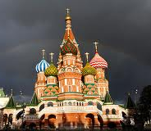

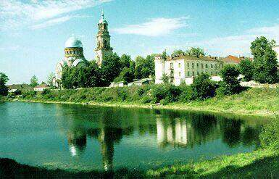
Центральная Россия

Slide 2
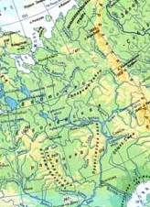
Экономико-географическое положение, состав, природные условия и природные ресурсы.
Урок 1

Slide 3
Цель урока
Продолжить формирование представлений и знаний об экономических районах России.
Рассказать о составе, размерах территории и ЭГП Центральной России.
Разобрать природные условия и природные ресурсы региона.

Slide 4
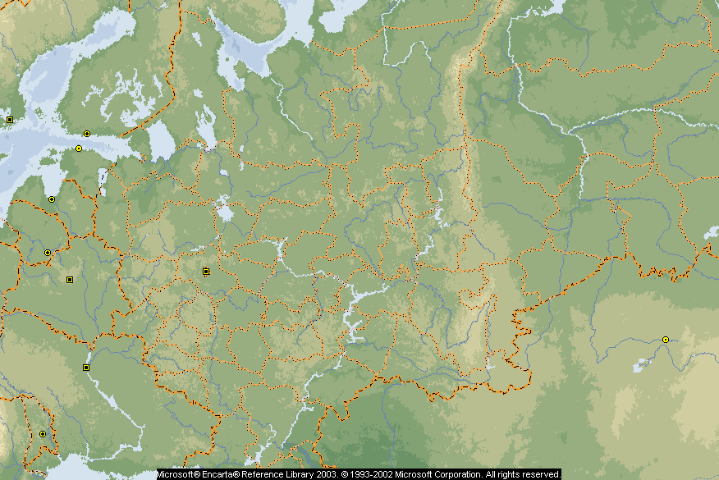
В состав Центральной России
входят три экономических района:
Центральный район
Москва
Волго-Вятский район
Центрально-
Черноземный .
район

Slide 5
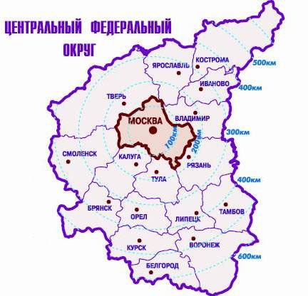
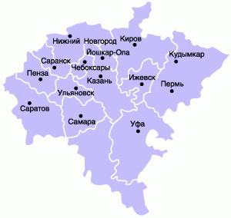
Состав района
ПРИВОЛЖСКИЙ ФЕДЕРАЛЬНЫЙ
ОКРУГ
Центральный и Центрально-Черноземный районы
Волго-Вятский район

Slide 6
План – характеристика
экономико-географического положения
Положение района на территории государства (окраинное, пограничное, центральное).
Соседние районы, государства.
Положение относительно топливно-энергетических и сырьевых баз страны.
Положение относительно транспортных магистралей.
Вывод о влиянии ЭГП на развитие экономики региона.

Slide 7
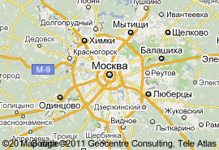
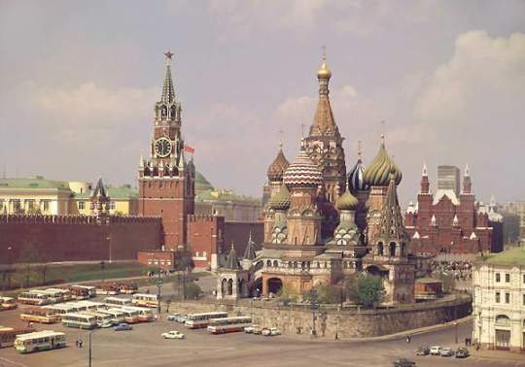
пОЛОжение района на территории государства
Находится на западе европейской части России. Центральное положение (столичное – Москва).

Slide 8
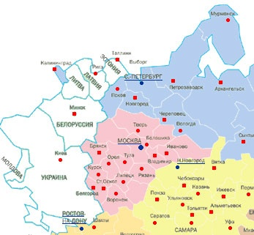
Соседние районы, государства
Внутренняя граница
(граница с соседними районами):
Северо-Западный район
Европейский Север
Уральский район
Поволжье
Европейский Юг
Внешняя граница -
с сопредельными
государствами:
Украина
Белоруссия

Slide 9
Положение относительно топливно-энергетических и сырьевых баз страны
Поволжье,
Северный Кавказ,
Европейский Север,
Урал
Природные ресурсы:
Железные руды – КМА;
Бурый уголь – Подмосковный бассейн;
Торф;
Стройматериалы;
Фосфориты;

Slide 10
Экономико-географическое положение Центральной России.
1. Расположен в центральной части Русской равнины на пересечении транспортных путей : з-в, с-ю (здесь проходил древний путь «из варяг в греки». Положение района на территории страны - пограничное и центральное.
2. Соседние районы: Северо-Западный район, Европейский Север, Уральский район, Поволжье, Европейский Юг.
На западе граничит с Украиной и Белоруссией.
3. Удобно расположен к энергетическим и сырьевым базам(Поволжье, Северный Кавказ, Европейский Север, Урал ).
4. У района нет прямого выхода к морям, но Волго-Донской и Волго-Балтийский каналы обеспечивают выход к 5 морям. Центральная Россия- это столичный регион. Он имеет наиболее развитую транспортную сеть, которая представлена всеми видами транспорта.
Вывод: район имеет выгодное экономико-географическое положение.

Slide 11
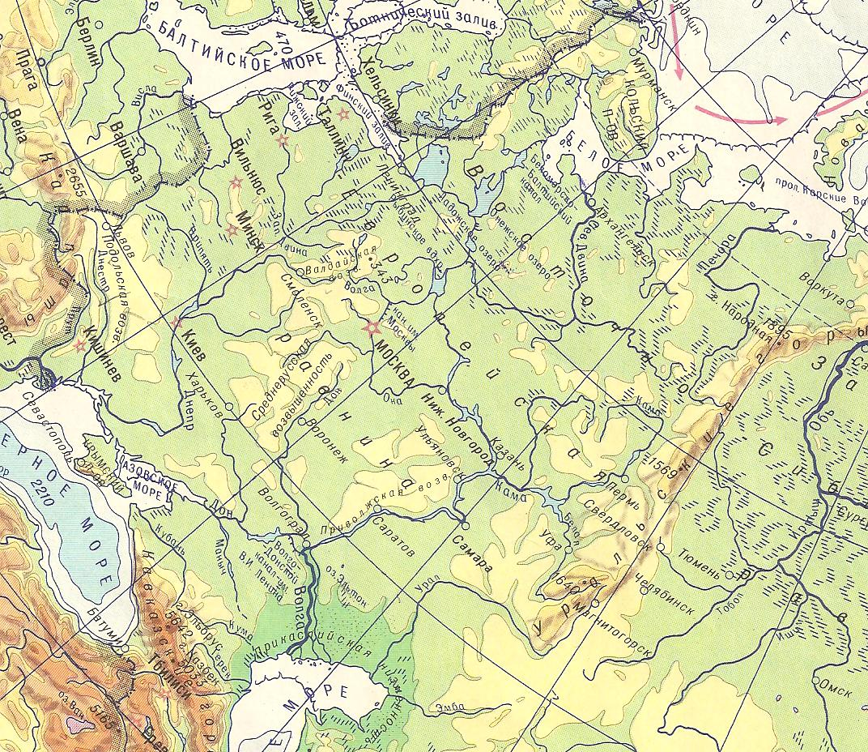
Природные условия
Рельеф – равнинный.
Климат умеренно –континентальный.
Природные зоны – тайга, смешанные и широколиственные леса, лесостепи и степи.
Крупные реки - Волга, Ока, Дон, Воронеж, Днепр, Вятка.
Почвы - от подзолистых и дерново-подзолистых (на севере) до черноземов (на юге).

Slide 12
Природные ресурсы
Минеральные ресурсы (не богаты) - Подмосковный буроугольный бассейн; строительные материалы: песок, глина; химическое сырье: соль, фосфориты; бокситы- сырье для пр-ва алюминия. Важное значение имеет крупное месторождение ж/р - КМА
Водные ресурсы - крупные реки Волга, Ока, Кама и другие (имеется выход к Балтийскому, Белому, Азовскому, Черному, Каспийскому морям)
Земельные - плодородные почвы
Гидроэнергоресурсы
Лесные ресурсы - таежные леса
Агроклиматические
Рекреационные ресурсы - города «Золотого кольца России»

Slide 13
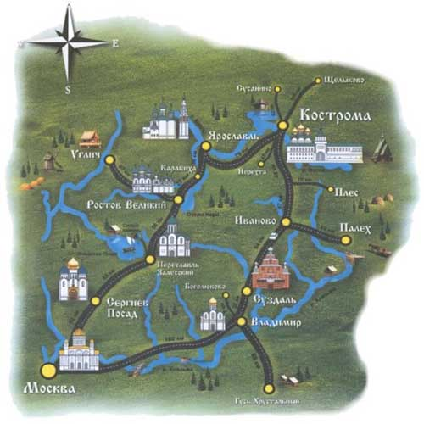
Золотое кольцо России
По этому региону проходит всемирно известный туристический маршрут «Золотое кольцо России». Города «кольца» - памятники русского зодчества.

Slide 14
Население.
Район | Площадь тыс.км. | Население млн.чел. | Доля городского населения % | Плотность населения чел./км²
Центральный | 485,1 | 29,2 | 83,1 | 50
Волго-Вятский | 263,0 | 8,5 | 70,5 | 31
Центрально-Черноземный | 168,0 | 7,8 | 62,4 | 46

Slide 15
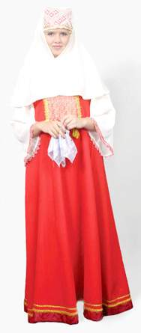
Выводы:
Большая численность и высокая плотность населения;
Высокая доля городского населения;
Много городов.
Русские (марийцы, мордва, чуваши).
Исторические центры.

Slide 16
Рефлексия:
1. Какой район не входит в состав Центральной России?
А) Центральный Б) Центрально-Чернозёмный
В) Волго-Вятский Г) Северный
2. Связи с окраинами Центральной Росси осуществлялись в 11-16 веках
А) по рекам Б) по грунтовым дорогам В) по морям
3. Центральная Россия имеет ….. положение
А) периферийное Б) столичное В) приграничное
4. Соседними странами, имеющими границу с Центральной Россией, являются:
А) Украина Б) Беларусь В) Молдавия Г) Литва
5. Транспортная сеть Центральной России представлена:
А) автомобильными дорогами Б) железными дорогами
В) трубопроводами Г) всеми видами транспорта
6. Центральная Россия
А) богата природными ресурсами Б) не богата природными ресурсами
7. В Центральной России есть крупное месторождение
А) каменного угля Б) торфа В) фосфоритов Г) железной руды
8. Развитию экономики Центральной России благоприятствуют
А) природные условия Б) полезные ископаемые В) ЭГП
1 | 2 | 3 | 4 | 5 | 6 | 7 | 8
Г | А | БВ | АБ | Г | Б | Г | АВ
Правильные ответы:

Slide 17
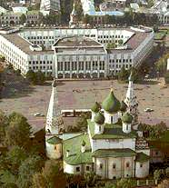
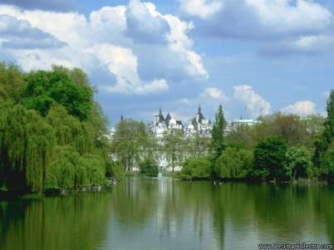
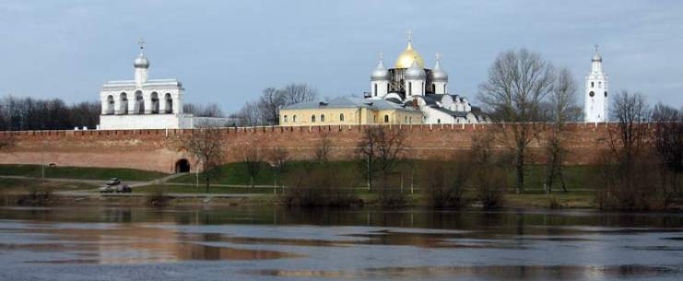
Домашнее задание § 19, 20
Работа в контурной карте стр. 8 задание №1, 2
Урок 1

